Slide 1
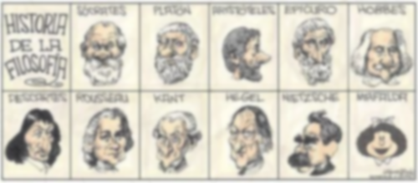


Caamal Briseño Diego Alejandro
Castro Santamaria Aarón Pedro
Lagunes Marin Nelson Alberto
Morales Angulo David
Noroña cabeza Karla Patricia
Rojas Alvarado Luis Enrique
1CV4

Slide 2
TALES DE MILETO (585 a.C.) | ANAXIMANDRO DE MILETO (547 a. C.) | ANAXÍMENES DE MILETO (525 a. C.)
Considera que el primer principio es el agua. | Actividad científica: escuadra o cuya sombra señala la dirección y altura del sol . | Principal material: el aire por condensación y rarefacción.

Slide 3
JENÓFANES DE COLOFÓN (530 a. C.) | HERÁCLITO DE ÉFESO (500 a. C.) | PARMÉNIDES DE ELEA (470 a. C.)
Fue básicamente un poeta, interesado por problemas religiosos, reaccionando contra Homero. | Creador de la dialéctica quien consideró que el fuego es el principio material, razón del movimiento y cambio. . | Parménides elimina lo cambiante al afirmar lo permanente, elimina lo que las cosas parecen ser al afirmar lo que son.

Slide 4
PITÁGORAS DE SAMOS (532 a.C.) | EMPÉDOCLES (450 a. C.) | LOS ATOMISTAS: LEUCIPO DE MILETO (440 a. C.) y DEMÓCRITO DE ABDERA (420 a. C.)
Lo que da acceso a la naturaleza es la razón, pero entendida como razón matemática. | Todo lo que hay se ha formado a partir de la mezcla y separación de cuatro elementos (fuego, tierra, aire y agua). | Explican la realidad a partir de dos principios: lo lleno y el vacío. El mundo está lleno de átomos.

Slide 5
SOFISTAS | SÓCRATES (469-399 a.C.) | PLATÓN (427-347 a. C.)
El término sofista procede la voz griega Sohpia, que significa sabiduría. Los sofistas dieron un giro ético y politico a la filosofía. | Este filósofo griego propone que el hombre debe alcanzar la verdad mediante el autoconocimiento (autognosis). | Llegó a diferenciar la existencia de dos tipos de saberes: la “doxa”, que es la opinión o el saber que tenemos sin haberlo buscado, y la “epísteme”, que es la ciencia o el saber que tenemos porque lo hemos buscado.

Slide 6
ARISTÓTELES (384-322 a.C.) | EPICURO (341-270 a.C.) | Cicerón (106-43 a.C.)
Planteó por vez primera en la historia de la filosofía el problema de la validez del conocimiento y la exactitud de los métodos habituales dando lugar a la lógica, como instrumento del conocimiento. | La filosofía de Epicuro no era solamente teórica, sino fundamentalmente práctica y encaminada a lograr una vida feliz y placentera. | Definió la filosofía diciendo que era “la ciencia de las cosas divinas y humanas, y de las causas en que todas ellas se contienen”.

Slide 7
NEOPLATONISMO
Sus doctrinas se basaban en la filosofía de Platón, pero bajo la influencia de ideas religiosas. Entró en servicio del politeísmo pagano y se usó en contra del cristianismo. |  | ”.

Slide 8
Bibliografía
https://es.scribd.com/doc/53088016/El-neoplatonismo

